Slide 1

カレーライス と CO2
＝カレーの調理を通して
地球温暖化を考える＝

Slide 2

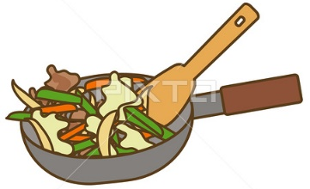

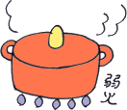

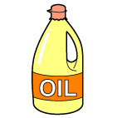


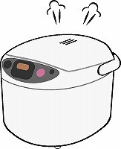
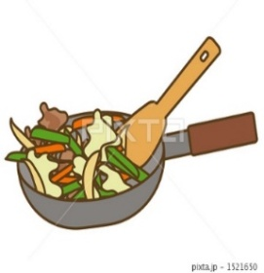



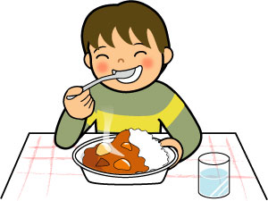
カレーライスを 作って 食べて 片づける・・・
食材
調理
カ
レ
｜の具
肉・油
ニンジン
炒める
下ごしらえ
玉ねぎ
ジャガイモ
ごみ／包装
捨てる
煮込む
カレーのルー
お米
米
油
水
出来上がり
盛りつけ
片づけ
（洗う）
食べる
ご飯を炊く
食器類

Slide 3

ワークシート２
カレーとＣＯ２の関係
始めに「調理」から考えてゆきます
調理方法と必要な素材・燃料
（ Ａさんの家での調理の例 ）
食材の
下ごしらえする。
包装をとる
具材を洗う
切り分ける
野菜くずを捨てる
（これらの作業も調理の一部）
CO2
②炒める
ガス・水道・電気の中で を出すものは
どれでしょう？
を出すと思うものを 黒くぬり
ましょう。
都市ガス
③煮込む
水道水
CO2
④ご飯を炊く
電気
答
Notes:
先生へ
家庭によっては、使う燃料が違います。あくまで一つの事例です。
確認の意味でつけておく

Slide 4
ワークシート３
カレーとCO2の関係
次に、食材のCO2について考えます
カレーライスに必要な素材・燃料
（ Ａさんの家で例 ）
CO2
これらの食材の中で、作るとき を出すものは
どれでしょう？
を出すと思うものを 黒くぬりましょう。
肉
ニンジン
カ
レ
｜の具
ジャガイモ
玉ねぎ
CO2
カレーのルー
米
油
お米
答

Slide 5

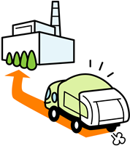
③ 片づける・・・食器を洗う、 （野菜くず、紙皿など）
ワークシート４
これらの中で、CO2排出と関わっているのはどれでしょう？
CO2を出すと思うものを 黒くぬりましょう
洗い方
必要なもの
手で洗う （温水を使う）
あるいは食器洗浄機を使う
さらに食器乾燥機を使うこともある
食器を洗う
水道水
食器・調理器具
洗剤を使う
排水する
下水
捨てる
食材の調理
生ごみ
捨てる
答

Slide 6
カレーライス の CO2 を計算する
食材（野菜や肉など）を作り、
買ってきて、家で
カレーの調理やご飯を炊き、
食べ終わったら食器を洗う、
野菜くずなどを捨てるまで
全ての過程で使う化石燃料の量から、
CO2排出量を求める。

Slide 7
ワークシート５
次の ①～④ のどの段階で CO2 が多く出ていると思いますか
① 「食材 作る」・・・・肉・野菜類、ルー、米など
② 「食材 運ぶ」・・・生産地から店まで
③ 「調理する」・・・・カレーを作る（炒める、煮る）、ご飯（炊く）
④ 「片づける」・・・・食器を洗う、 （野菜くず、紙皿など）捨てる
グループワークで皆で考え、話し合って決めよう。
上の ①～④ のどの段階でCO2が多く出ているでしょうか。
最も多いのは①～④の中で と思う
２番目に多いのは①～④の中で と思う

Slide 8






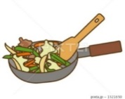
⇒ カレーライス（豚肉使用） 8皿分 を作った時の1皿分のカレーライスで出るCO2
食材生産から
CO2 434ｇ
食材輸送から
CO2 45g
食材あわせて
カレーライス
全体の81％
調理部分から
CO2 66ｇ
カレーライス全体の11％
食材
カ
レ
｜の具
調理
肉・油
ニンジン
炒める
ジャガイモ
玉ねぎ
煮込む
ご
み
カレーのルー
お米
米
油
CO₂ 合計59１g
水
片づけ・廃棄部分から
CO2 46ｇ
カレーライス
全体の8％
ごみ
出来上がり
ご飯を炊く
片づけ
（捨てる・洗う）
盛りつけ
食器類
食べる
カレーライス１食分
重さ 約400ｇ

Slide 9
（合計59１g）
81%
11%
8%
カレーライス8皿分の調理
カレー ：都市ガス使用 片付け 手洗い：食洗機 72：28
ごはん ：電気炊飯器
肉 ：豚肉使用
野菜 ：廃棄率10％

Slide 10
カレーライスとCO2 計算結果
カレーライス１食分 重さ 約440ｇ
CO₂ 合計59１g
Notes:
米は、水の入った田んぼから出るN2Oという「気体」もCO2 に換算して加えています
生徒に気がついてもらいたいこと
１．食材の影響がとても大きいこと。
２．調理による影響は、調理法に寄る可能性があること
３．片付けるときの影響もあること

Slide 11
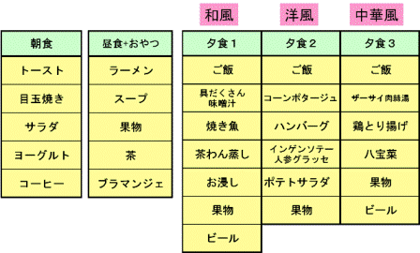
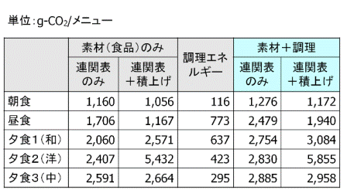
参考
食材による寄与は料理（献立）
全体の60％ ～ 93％
算出方法による違い
日本LCA学会食品研究会による 献立のCO₂ （2007）

Slide 12
考えてみよう
① 食材について ・・・CO₂への寄与が最も大きい。
⇒ カレーライスを食べ残したら？
作った量の何割かを食べ残して捨てると、使う必要のなかった食材のために、
CO₂を余分に出していることになる。
例えばカレーライスを１割（10%） 残した場合
食材によるCO₂は 478g（591gの81%）だから
そのうち10%を捨てるとき CO₂は 47.8g
必要な量だけ作っていれば・・・・これだけ削減できた！
② 調理について ・・・ CO₂への寄与は
⇒ 調理の方法を工夫したら？ ・・・ CO₂に違いがでてきます
ご飯の炊き方（ガス炊飯器、電気釜）
肉や野菜の炒め方、
カレーの煮方（ガス、電気、ふたをする、・・）
例えば、調理の方法で 1割（10%）CO₂を削減した場合
調理によるCO₂は65g（590gの11%）だから
そのうち10%を改善すると CO₂は 6.5g 少なくなる！

Slide 13
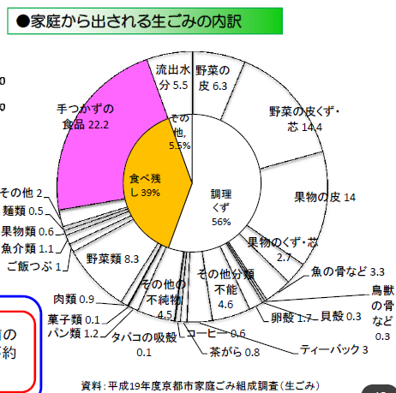
平成26年度
食品使用量：1,103.1g
一人１日あたり
食品ロス量：40.9g

Slide 14
カレーライスの一生
ものの一生を通して環境への影響を、量的に評価することを
「ライフサイクルアセスメント」
と言います
環境への影響を「ものの一生」という視点で考えることで見えてくることがたくさんあるのです
食材の生産
調達
調理
食事
片づけ
廃棄
栽培
収穫
輸送
食材洗浄
カレー調理
ご飯
食器洗浄
ごみ運搬・焼却
多くの段階でCO2が排出されています
農薬・肥料
エネルギー資源
食べ残し
（もったいない）
水質汚濁
ごみ問題
関連する社会環境問題
まとめ ： 一般に製品の一生は次の各段階に分けられます
資源調達
（集める）
製造
（作る）
使用
（使う）
廃棄
（捨てる）
Notes:
先生へ
ここでは CO2 以外は扱いませんが 関連する社会環境問題について
興味を持った生徒には 自由研究 の題材としてください。

Slide 15
ごみを少なく、エネルギーを無駄にしない調理を
「エコクッキング」 といいます。
次の行動は、エコクッキングの例です。この中で
既に自分（あるいは家）でやっているものは◎
今後、自分（あるいは家）で出来そうなものは〇
  □ 必要な分だけ買ってくる ⇒ 食材の有効利用
  □ 過剰な包装は断っている ⇒ ゴミの減量
  □ 地元で生産された旬の食材を選んでいる ⇒ 輸送時や生育時のCO2削減
  □ 食べられる部分は捨てない ⇒ 食材の有効利用
  □ 食べ残しをしない ⇒ 同上
  □ コンロの火力はなべ底から炎がはみ出ないように調整している ⇒熱の有効利用
  □ 青菜や麺をゆでる時はなべにふたをしている ⇒ 同上
  □ 大きな器にお水をある程度ためてから、食器を浸して洗う ⇒ 上水の節約
その他に、自分でやっている行動があれば 書く。
⇒ ．
今日、勉強したことから、特に「やってみようと」思ったことがあれば 書く。
．
Notes:
選び方、
作り方、使い方・暮らし方、
捨て方

Slide 16
どのようにしたら を
できるのだろう？
地球の温暖化
止めることが
（CO2を減らす）
経済成長だけではだめだ！
もっと大切なものもあるのだ！
まず、知ること「気づくこと」そして
「やる気」を起こし （新しい価値観で）
社会の「仕組み」を変え、
新しい「技術」を開発し、使ってゆこう

Slide 17
カレーライスと二酸化炭素（CO2）の関係・・・ どんな関係がある？
考えてみましょう。
ワークノート１の答え
答え
カレーライスの食材（野菜や肉）を作るときにCO2が
（出ると思う、出ないと思う）
カレーライスの食材を運ぶ（野菜は畑から）や（肉は飼育場から）
店に運ぶときCO2が （出ると思う、出ないと思う
カレーライスの調理（煮炊き）ではCO2が
（出ると思う、出ないと思う）
カレーライスを食べているときにCO2が
（出ると思う、出ないと思う）
食器や道具類を洗うとき、野菜くずを捨てるときに CO2が
（出ると思う、出ないと思う）
）

Slide 18
カレーとＣＯ２の関係
ワークシート２の答え
調理方法と必要な素材・燃料
（ Ａさんの家での調理の例 ）
調理に使う電気・ガス・水などは
二酸化炭素の排出と深く関係しています
食材の
下ごしらえする。
包装をとる
具材を洗う
切り分ける
野菜くずを捨てる
（これらの作業も調理の一部）
②炒める
都市ガス
CO2
ついでに、
ここでもCO2
③煮込む
CO2
水道水
④ご飯を炊く
CO2
電気
戻る
Notes:
先生へ
家庭によっては、使う燃料が違います。あくまで一つの事例です。
確認の意味でつけておく
先生へ
調理過程では 具材に熱を加えるために、多くの燃料を使います。
調理（加熱）方法や、燃料の種類と量によってCO2が違ってきます。
その他に、水（下ごしらえ、煮る）も使います。
もっと範囲を広げると、調理器具そのものを製造する時にもCO2が出ています。
ただし、調理器具の製造のときに出るCO2は、調理に使うときに出るCO2に比べるとかなり小さいので
ここでは、考慮しませんでした。
この考え方は、他の機械類や道具類にも当てはめています。例えば、トラックを使う輸送では車を動かす際のCO2
は考慮しますが、トラックそのものを作るときのCO2や、トラック製造工場を作るときのCO2は考えていません。
調理に 太陽熱やバイオマス(木材・チップ)を使う方法もあります。これらの自然エネルギーは 再生可能エネルギーといって
化石燃料（非再生可能エネルギー）と区別します。 再生可能エネルギーの中でバイオマスの燃焼で出るCO2は、
温暖化の原因とはなりません。

Slide 19
カレーとCO2の関係 食材のCO2
ワークシート３の答え
CO2
私たちが日ごろ利用しているほとんど全ての物は、例えば農産物、加工食品や、それらを包む包装容器も含めて
と深くかかわっています。
カレーライスに必要な素材・燃料
（ Ａさんの家で例 ）
CO2
CO2
肉
ニンジン
カ
レ
｜の具
CO2
CO2
ジャガイモ
玉ねぎ
CO2
CO2
CO2
カレーのルー
米
油
お米
戻る

Slide 20
③ 片づける・・・食器を洗う、 捨てる（野菜くず、紙皿など）
ワークシート４
必要なもの
洗い方
手で洗う （温水を使う）
あるいは食器洗浄機を使う
さらに食器乾燥機を使うこともある
水道水
食器・調理器具
洗剤を使う
排水する
下水
食材の調理
生ごみ
捨てる
戻る

Slide 21
クイズの答え
次の ①～④のどの段階で CO2 が最も多く出ていると思いますか
ワークシート４
① 「食材 作る」・・・・肉・野菜類、ルー、米など
② 「食材 運ぶ」・・・生産地から店まで
③ 「調理する」・・・・カレーを作る（炒める、煮る）、ご飯（炊く）
④ 「片づける」・・・・食器を洗う、 （野菜くず、紙皿など）捨てる
答え
最も多いのは ①
２番目に多いのは ③
食材 作る・・・農作物は、口に入るまでに多くの作業・農薬・肥料などが必要となる。
肉類も、家畜を育てるためのたくさんのエサが必要になる。

Slide 22
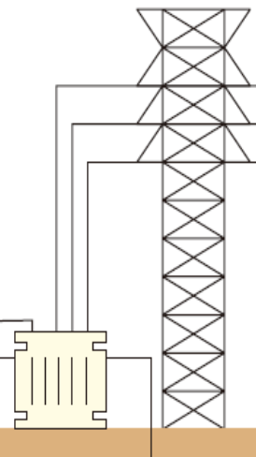
（補足）
電気を使うとCO2が出る・・・
どうして？
天然ガス、石油、石炭を使う発電所では、これらの燃料を燃やす（CO2が出る）
⇒ 発電する ⇒ 電気を送る ⇒ 電気を使う
注：水力発電、太陽光発電、原子力発電などではCO2はでません。ただし、国内の電気は
いろいろな発電方法が混ざっているため、CO2 が出ているのです。
CO2
送電
使う
発電所
燃料
（石炭・石油・
天然ガス）
ボイラーで燃料を燃やし、
水を沸騰させて水蒸気を作る
水蒸気でタービン
（羽根車）を回す。
発電機が回り、
電気ができる。
Notes:
先生へ
このスライドは、参考資料です。生徒に「電気とCO2の関係」について興味を持たせるために
この図を使って説明するときにも使えます。
原子力は ウランなど原子の「核分裂」の熱を利用します。「核分裂」ではCO2は出ません。

Slide 23
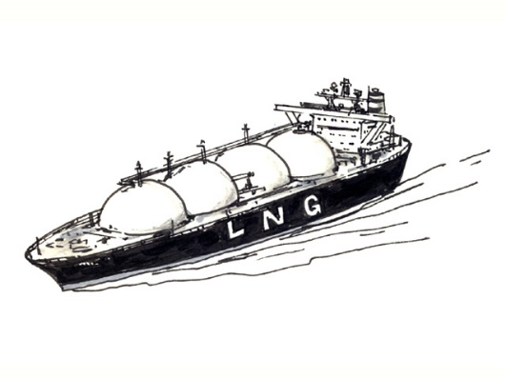
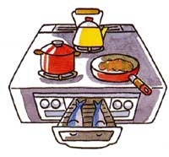
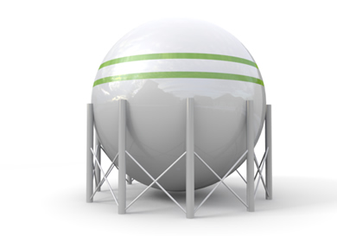
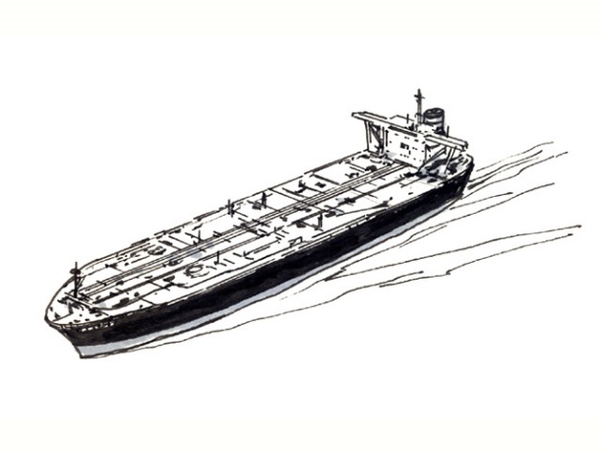
（補足）
都市ガスやプロパンガスを使うとCO2が出る理由
都市ガスはメタン（CH4）が主成分の天然ガスです。
プロパンガスはプロパン（C₃H₈）やブタン（C₄H₁₀ ）が主成分の液化石油ガスです。
これらの燃料は炭素（C）が含まれているので、燃やすことでCO2が出てきます。
都市ガス
CO2
天然ガス
燃やす
石油
精製
原油
プロパンガス
原油
Notes:
先生へ

Slide 24
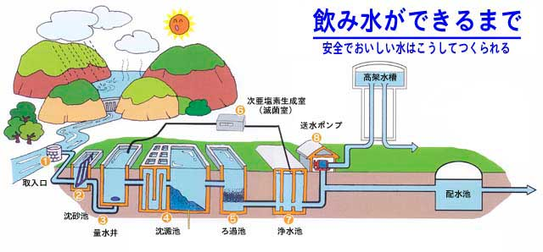
「水道」 はどこで電気が使われているのでしょう。
水を浄化したり、水道水を供給するときに使うポンプなどを動かすために
電気を使う。⇒ CO2が出る
沼田市ホームページ
https://www.city.numata.gunma.jp/life/jousui/01.html
Notes:
先生へ
生徒は 水道水を使う、 あるいは「排水する」 ことが CO2と関係することを実感しないかもしれません。
そのときには、この図で 簡単に 説明してください。
水道水を使うときには上流で水を浄化してから 各家庭へ 給水しています。
排水は、その後 下水として集められ下水処理場で汚れを浄化します。下水処理場には、下水を処理するためのたくさんの機械があり、これらを動かすための多くの電気を使用しています。
下水処理の過程で発生する汚泥は、焼却し、埋立て処分しますが、焼却時に一酸化二窒素（N2O）が発生します。これはCO2の約310倍の温室効果があります。 下水処理の過程でメタンCH4も発生します。
また、

Slide 25
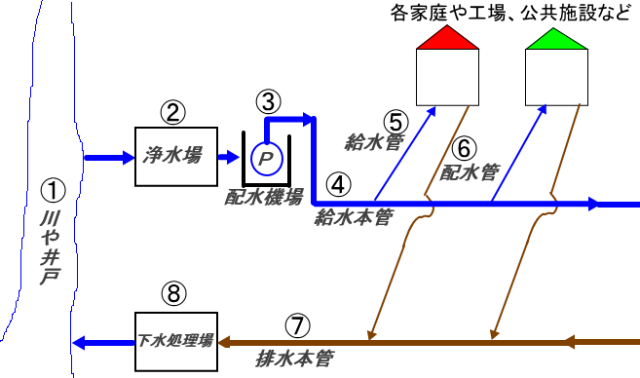
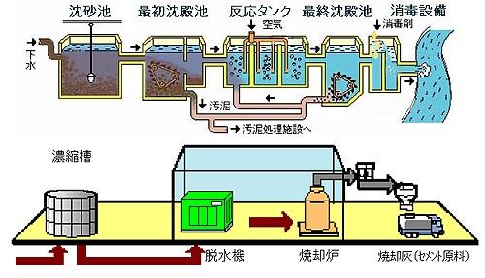
「下水」 はどこで電気が使われているのでしょう。
この図は、下水の処理を簡単に表したものです。
下水
汚れた水を処理する際に使うポンプなどを動かすため電気を使う⇒CO2が出る。
下水処理ではその他にN2OやCH4などの温室効果ガスが発生します。
Notes:
先生へ
生徒は 水道水を使う、 あるいは「排水する」 ことが CO2と関係することを実感しないかもしれません。
そのときには、この図で 簡単に 説明してください。
水道水を使うときには上流で水を浄化してから 各家庭へ 給水しています。
排水は、その後 下水として集められ下水処理場で汚れを浄化します。下水処理場には、下水を処理するためのたくさんの機械があり、これらを動かすための多くの電気を使用しています。
下水処理の過程で発生する汚泥は、焼却し、埋立て処分しますが、焼却時に一酸化二窒素（N2O）が発生します。これはCO2の約310倍の温室効果があります。 下水処理の過程でメタンCH4も発生します。
また、

Slide 26
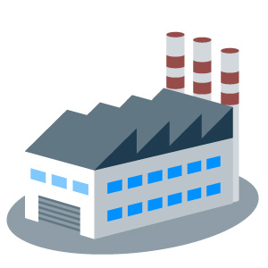
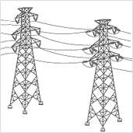
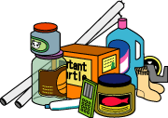
（補足）
工場で“もの”を作ったり加工すると、CO2が出る理由
⇒ “もの”を作るために機械を動かす。
機械を動かすときに電気を使う ⇒ CO2がでる
⇒ 精製するために熱や電気を使う（鉄、アルミニウム、銅など）、
石炭や天然ガスを燃やす（CO2が出る）、
CO2
CO2
製品そのものからCO2が出ていなくても、それが作られる時にCO2が出ている
化石燃料を
使う
発電所：
発電する
工場：
電気を使う
製品を作る

Slide 27
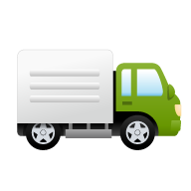

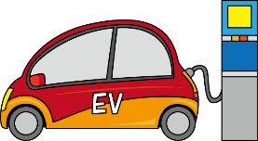
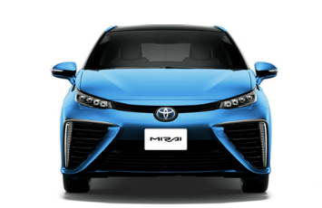
補足
乗り物からCO2が出る理由
乗用車・トラック・飛行機
⇒ エンジンを動かすための燃料は石油（ガソリン、軽油、灯油など）。
燃料を燃やすことでCO2が出る。
ハイブリッド車
⇒ ハイブリッド車はガソリンの他に電気も使う。電気は燃料電池からとり
だす。燃料電池を作るときにCO2が出る。
電気自動車
⇒ 電気自動車の電気は、発電所で出来た電気を使う。
発電所でCO2が出る。
太陽光発電や風力発電を利用をすればCO2はかなり少ない。
水素燃料車（将来）
⇒ 水素を燃料として使う。水素は燃えると水（H2O）となる。
水素を天然ガスなどの原料から取り出すときにCO2が出る。

Slide 28

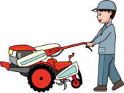
補足
① 食材（野菜・米）と ＣＯ２ の関係
野菜や米からCO2が出る理由
ジャガイモ
野菜や米を育てるための化学肥料、害虫から守るための農薬を必要とします。
CO2
農薬
CO2
化学肥料や農薬を作るときに電気を使います。また、農薬が分解するとき温室効果気体を出します。
ニンジン
化学
肥料
玉ねぎ
野菜を収穫するときにも機械を使います。
CO2
米を作るときに田や畑を耕す耕運機、苗を植える機械、稲からモミを取り出す脱穀機、など様々な機械類を使います。
機械を動かすには石油燃料が必要です
米

Slide 29
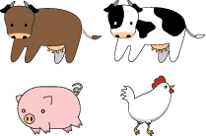
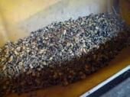

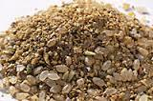
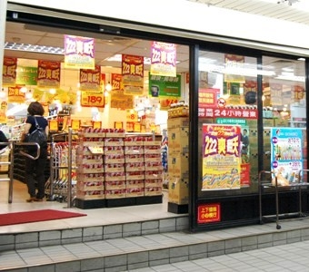

補足
② 食材（肉類）と ＣＯ２ の関係
肉類とCO2の関係
カレーで使う肉は、牛肉・豚肉・鶏肉などです。牛、豚、鶏 のどれも 餌を与えて育てます。「餌」は、穀類や魚粉などを利用して作ります。餌をつくるときの肥料・農薬の使用、運搬などでCO2が出ます。
CO2
する
CO2
解体・保管・ 精肉
えさを作る
CO2
肉・油
CO2
運ぶ
飼育する
CO2
運ぶ
CO2
Notes:
牛肉を食材として消費者に提供するには、生きている牛を「と殺」し、「解体」して必要な部分を切り取り 「精肉」とする作業が必要です。
また、「精肉」は冷凍保管などを必要とします。これらの作業や保管には電気を使います、

Slide 30
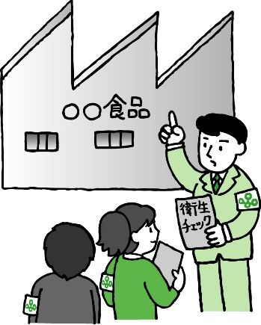
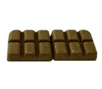

補足
③ 食材（加工品）と ＣＯ２ の関係
CO2
カレーのルーや食用油は作るとき
食品工場でこれらの製品を作るための「製造機」を動かすため電気を使います。
食品工場
食用油
カレーのルー
作る
これらの食材は、トラックなどで
店に運ばれます。
CO2
運ぶ
Notes:
先生が説明する。
手元で生徒に書かせる欄を設ける。
食材の『うち、野菜類や穀類そのものはCO2と太陽光を利用して、光合成で作られます。
は、ここではカウントしません。、
種をまき、育て、収穫するまでに、肥料・水・農薬などを使います。
食材を得るまでに必要なこれらのものは、
生徒には、カレーライスの食材をそのものがCO2の排出とかかわっていることに気づかせることが重要です。

Slide 31
この教材は、独立行政法人再生保全機構地球環境基金、の助成を受けて作成しました。
この教材の掲載内容の1部は「プラットフォーム化を目指した日常行動に関わるLCAデータの整備と教材開発（環境省環境研究総合推進費H25-27）」により（一社）未踏科学技術協会が作成したものです。深謝申し上げます。

